Slide 1
Netradičné využitie energie Slnka

Slide 2
Otázky
Prečo sa slnečná energia používa tak málo?
Prečo väčšina prístrojov a zariadení využíva iný typ energie?
Prečo sa niektoré nápady na využitie Slnka zatiaľ neujali?

Slide 3
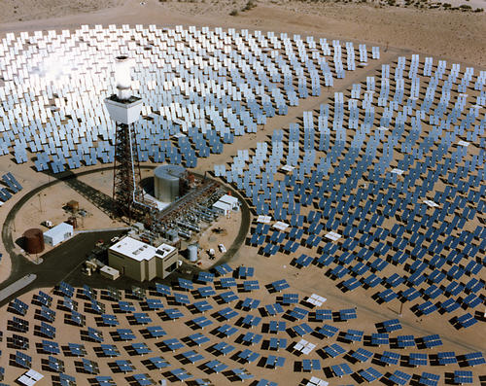
1. Slnečné tepelné elektrárne
Princíp: Otáčavé zrkadlá sústreďujú slnečné lúče na vrchol veže, kde je kotol s vodou. Tam vzniká horúca para, ktorá poháňa parnú turbínu, tá poháňa generátor a ten vytvára elektrický prúd.
Nevýhody :
  zaberajú veľkú plochu
  potrebujú priame svetlo, preto sa dajú využiť v oblastiach s min. oblačnosťou (napr. púšte)
  poškodený povrch zrkadiel (napr. od piesku) znižuje účinnosť
Solárna veža kalifornských demonštračných projektov Solar One

Slide 4
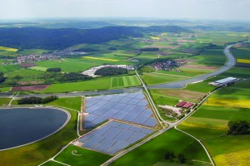
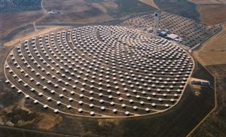
Bavaria
Solarpark,
Nemecko
Sanlucar
La Mayor,
Španielsko

Slide 5
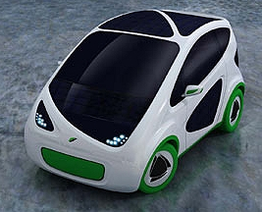
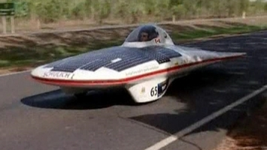
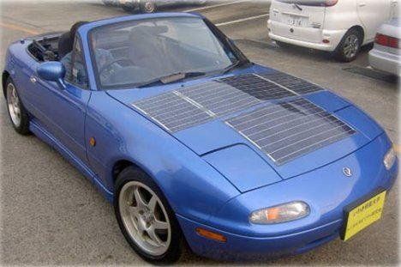
2. Solárna doprava
Princíp: Solárne automobily, lode, lietadlá využívajú prevažne fotovoltaické panely na strechách, ktoré vyrábajú elektrický prúd poháňajúci elektrický motor

Slide 6
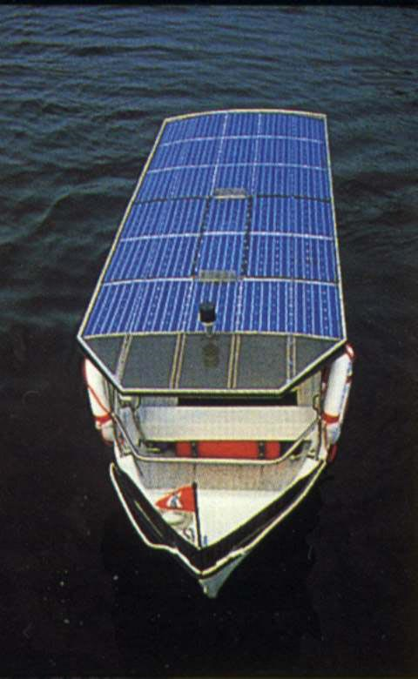
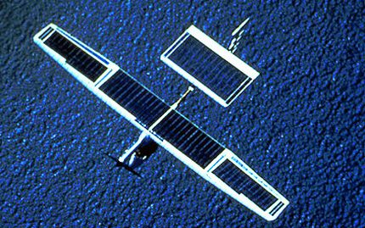
2. Solárna doprava
Nevýhody :
  nízky výkon fotovoltaiky – iba pomocný pohon (hybridy)
  krátky dojazd na jedno nabitie
  malý počet prepravovaných osôb (snaha znížiť hmotnosť)
  veľmi drahá technológia

Slide 7
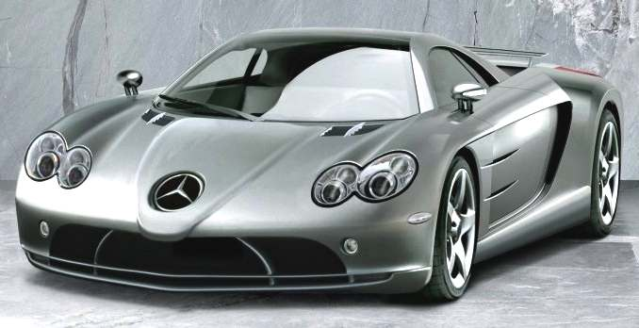
3. Získavanie vodíka pomocou Slnka
Princíp: Pomocou Slnka môžeme vodu rozložiť na vodík a kyslík
Vodík- obnoviteľný ekologický zdroj energie (pri spaľovaní sa uvoľňuje len vodná para)
Využitie: napr. pohon automobilov
Nevýhody :
  nebezpečné palivo (uvoľňuje 2-krát viac energia ako zemný plyn)
  zatiaľ drahá technológia

Slide 8
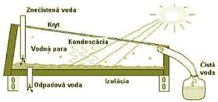
4. Slnečný destilátor
Princíp: V plochej čiernej nádobe je závadná voda. Nádoba je prikrytá plochým sklom. Slnečné žiarenie ohrieva nádobu, potom vodu, voda sa vyparuje a kondenzuje na skle, z ktorého potom steká do inej nádoby. Nečistoty sa nevyparia, a tak je voda čistá.
Nevýhody :
  pomalá technológia
  využíva sa len tam, kde nie sú iné možnosti

Slide 9
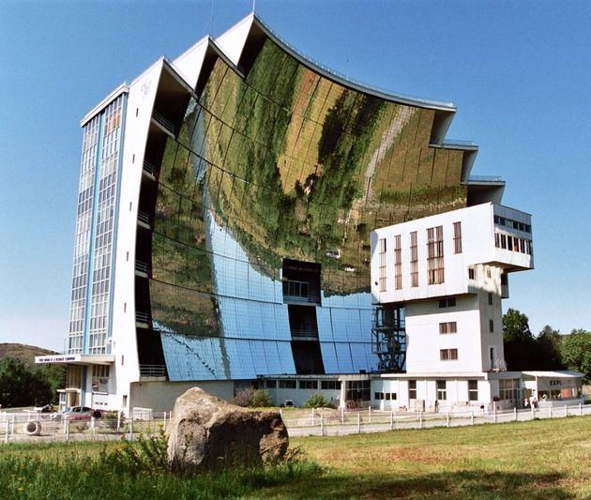
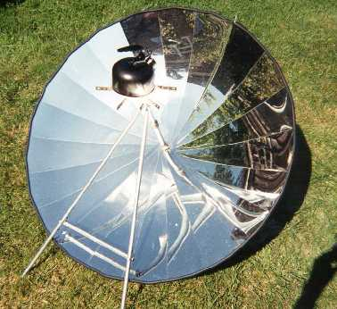
5. Solárne pece
Princíp: Jedna strana je vytvarovaná tak, aby stále sledovala Slnko a v ohnisku pred zrkadlom je komora, ktorá sa môže zohriať až na 3000 °C,
Využitie: ohrev jedla, tavenie kovov, ohrev budov...

Slide 10
Domáca úloha
Nájdi na internete nejaké ďalšie netradičné využitie slnečnej energie.
Vysvetli prečo sa takéto využitie zatiaľ neujalo.

Slide 11

Ďakujeme za pozornosť

